Slide 1
Zasady edycji tekstów

Slide 2
Pojedyncze znaki
002
004

Slide 3
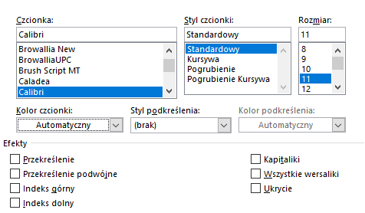
Czcionka
Szeryfowa np. Times New Roman
Bezszeryfowa np. Arial, Calibri
Główne parametry: rodzaj, styl, rozmiar, kolor
Dodatkowe efekty
003

Slide 4
Zasady korzystania z czcionek
Krój czcionki należy dobrać do rodzaju dokumentu.
Nie należy nadużywać wyróżnień.
W jednym dokumencie należy korzystać z maksymalnie trzech rodzajów czcionki.
004

Slide 5
Znaki interpunkcyjne
Kropkę, przecinek, średnik, wykrzyknik i znak zapytania pisze się bezpośrednio po wyrazie. np. Dokąd idziesz? Do domu, a ty?
Przed nawiasem otwierającym i po nawiasie zamykającym stawia się spację. Po nawiasie otwierającym i przed nawiasem zamykającym nie stawia się spacji.
np. Alicja (siostra Emila) brała udział w Powstaniu Warszawskim.
Powyższa zasada dotyczy również cudzysłowów.
np. Autorem opowiadania „Stary człowiek i morze” jest Ernest Hemingway.
005

Slide 6
Dywiz (łącznik), półpauza i pauza
Wybrane zastosowania dywizu (-)
do dzielenia wyrazów
do zapisu nazw miejscowości, np. Bielsko-Biała
do zapisu nazwisk złożonych, np. Maria Skłodowska-Curie
do zapisu przymiotników złożonych, np. biało-czerwony
Wybrane zastosowania półpauzy (–) i pauzy (—)
między wyrazami, np. Pójdziemy jutro – wtrącił – jak będzie czas.
przy zapisie zakresów, np. w godzinach 8.00–15.00
przy zapisie definicji, np. Myślnik – znak interpunkcyjny rozdzielający wyrażenia…
do zapisu dialogów
006

Slide 7
Dywiz (łącznik), półpauza i pauza
Dywiz wstawia się z klawiatury.
Półpauzę można wstawić na dwa sposoby:
Wstawianie → Symbol
Ctrl+Num-
Pauzę można wstawić na dwa sposoby:
Wstawianie → Symbol
Ctrl+Shift+Num-
Edytor dokonuje autokorekty, gdy napisze się kolejno słowo, spację, dywiz, spację i słowo – dywiz zostaje zamieniony na półpauzę.
007

Slide 8
Akapity
008

Slide 9
Akapit
Akapit to fragment tekstu stanowiący logiczną całość. Można go rozpocząć wcięciem pierwszego wiersza albo zwiększonym odstępem między kolejnymi partiami tekstu.
Nie należy łączyć obu rodzajów wyróżnień akapitu.
009

Slide 10
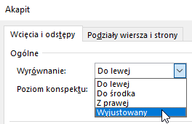
Formatowanie akapitu
Wyrównanie tekstu
do lewej
do środka
z prawej
wyjustowany (wyrównanie do lewej i z prawej jednocześnie)
010

Slide 11
Formatowanie akapitu
Wcięcia tekstu
z lewej, np. 0,5 cm
z prawej, np. 0,5 cm
specjalne: pierwszy wiersz lub wysunięcie, np. 1,25 cm
011

Slide 12
Formatowanie akapitu
Odstępy
przed akapitem, np. 0 pkt
po akapicie, np. 0 pkt
interlinia, np. 1,5 wiersza
012

Slide 13
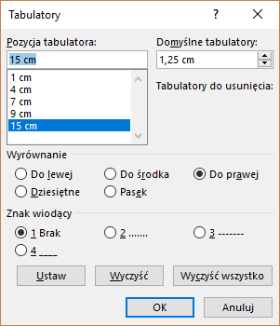
Tabulatory
Tabulatory wskazują sposób wyrównania tekstu względem punktu tabulacji.
Pozycja tabulatora, np. 15 cm
Rodzaj wyrównania, np. do prawej
Znak wiodący, np. brak
013

Slide 14
Wygląd strony
014

Slide 15
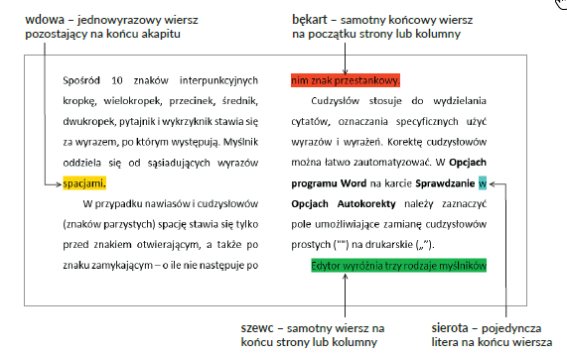
Typowe błędy
015

Slide 16
Poprawianie błędów
Sprawdzanie poprawności stylistycznej
Sprawdzanie poprawności pisowni
Stosowanie automatycznej kontroli bękartów i wdów
Zagęszczanie odstępów między znakami
Stosowanie twardej spacji w przypadku sierot
016

Slide 17
Poprawianie błędów
Sprawdzanie poprawności pisowni umożliwia wyeliminowanie błędów ortograficznych i gramatycznych oraz powtórzeń.
Karta Recenzja | grupa Sprawdzanie
Sprawdź dokument – weryfikacja ortografii i gramatyki
Tezaurus – sugerowanie synonimów
017

Slide 18
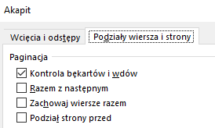
Poprawianie błędów
Automatyczna kontrola bękartów i wdów uniemożliwia wstawienie ostatniego wiersza akapitu u góry strony lub pierwszego wiersza akapitu u dołu strony.
Akapit | karta Podziały wiersza i strony, sekcja Paginacja
Opcja domyślnie włączona
018

Slide 19
Poprawianie błędów
Twarda spacja (spacja nierozdzielająca) nie pozwala na łamanie w danym miejscu wiersza, łącząc poprzedzający ją znak tekstu ze znakiem następującym po niej.
Twarde spacje wstawia pod koniec pracy nad dokumentem, zaczynając od początku tekstu.
Wstawia się ją za pomocą kombinacji klawiszy Shift+Ctrl+Spacja
Ma stały rozmiar niezależnie od justowania
019

Slide 20
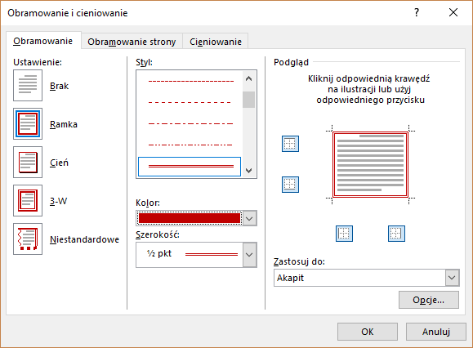
Obramowanie
Obramowanie strony
Obramowanie tekstu
004

Slide 21
Przydatne skróty klawiaturowe
Ctrl+Shift+ → lub ← – zaznaczenie jednego słowa lub fragmentu słowa (w zależności od położenia kursora)
Ctrl+Shift+ ↑ lub ↓ – zaznaczenie jednego akapitu
Shift+Home – zaznaczenie tekstu do początku wiersza
Ctrl+Shift+Home – zaznaczenie tekstu do początku dokumentu
Shift+End – zaznaczenie tekstu do końca wiersza
Ctrl+Shift+End – zaznaczenie tekstu do końca dokumentu
004

Slide 22
HTML
Dziękujemy za uwagę!

